Slide 1
协议：从链路到网络
计算机与信息学院
王禄生
wanglusheng@hfut.edu.cn

Slide 2
从调制讲起
《通信原理》主要讲“调制技术”
调制的作用（微观的）
  1、天线长度要短
  2、实现复用
  3、展宽频带、对抗衰落等
宏观的讲，调制让信息传输成为可能
是不是说有了调制就足以完成通信？？

Slide 3
调制以外
信源编码、信道编码、加密
信源编码
  减少信源输出符号序列中的剩余度、提高符号的平均信息量
  具体说，就是针对信源输出符号序列的统计特性来寻找某种方法，把信源输出符号序列变换为最短的码字序列，使后者的各码元所载荷的平均信息量最大，同时又能保证无失真地恢复原来的符号序列
信道编码
  为了与信道的统计特性相匹配，提高通信的可靠性，而在信源编码的基础上，按一定规律加入一些新的监督码元，以实现纠错的编码
这些都是物理层概念（链路级概念）
因此，物理层的作用是“发、收序列，尽量正确”

Slide 4
物理层以外
是否有了“物理层”就足以完成通信呢？
远没有！！！
比如说，如果传错了，怎么办？
担心传错了，就需要考虑“检错”，也需要考虑“重传”
与重传相关的机制都在数据链路层

Slide 5
调制+重传机制以外
比如说流量控制，也在数据链路层
但是，还是远远不够！
多个设备都要发数据，怎么办？
局域网级概念！通常称为MAC层！
数据链路层的一部分

Slide 6
媒体接入控制（MAC）
跟重传机制在一层，为什么？
  LLC在MAC之上
因为差错不只来自于噪声、也可以来自于多个发送设备的争抢！
都是需要重传机制、流量控制等
MAC主要解决的是接入信道的谁先谁后问题（时域）

Slide 7
物理层+数据链路层以外
物理层与数据链路层合起来是局域网部分
不可能让全世界的终端设备都成为一个局域网，美国的一个WiFi终端完全 可以跟中国的一个WiFi终端同时传输数据，因为它们距离远、干扰忽略不计
互连网：路由、IP

Slide 8
内网 vs. 外网
局域网 vs. 互连网
网内连接 vs. 网际互联
路由器以内为内网，争夺同一块资源
路由器以外为外网，路由（IP层）

Slide 9
为什么分层？
通信是一个很复杂的过程，由多个步骤组成。实现通信最有效的方法就是进行分层处理。在这个分层通信的处理方式中，每一层都要执行一个特定的任务
分层的优点
  各层间相互独立，把网络操作分成低复杂性单元，易于理解
  灵活性好：某一层变化不会影响到别层，设计者可专心设计和开发模块功能
  促进标准化工作，从而让许多供应商进行研发和技术支持

Slide 10
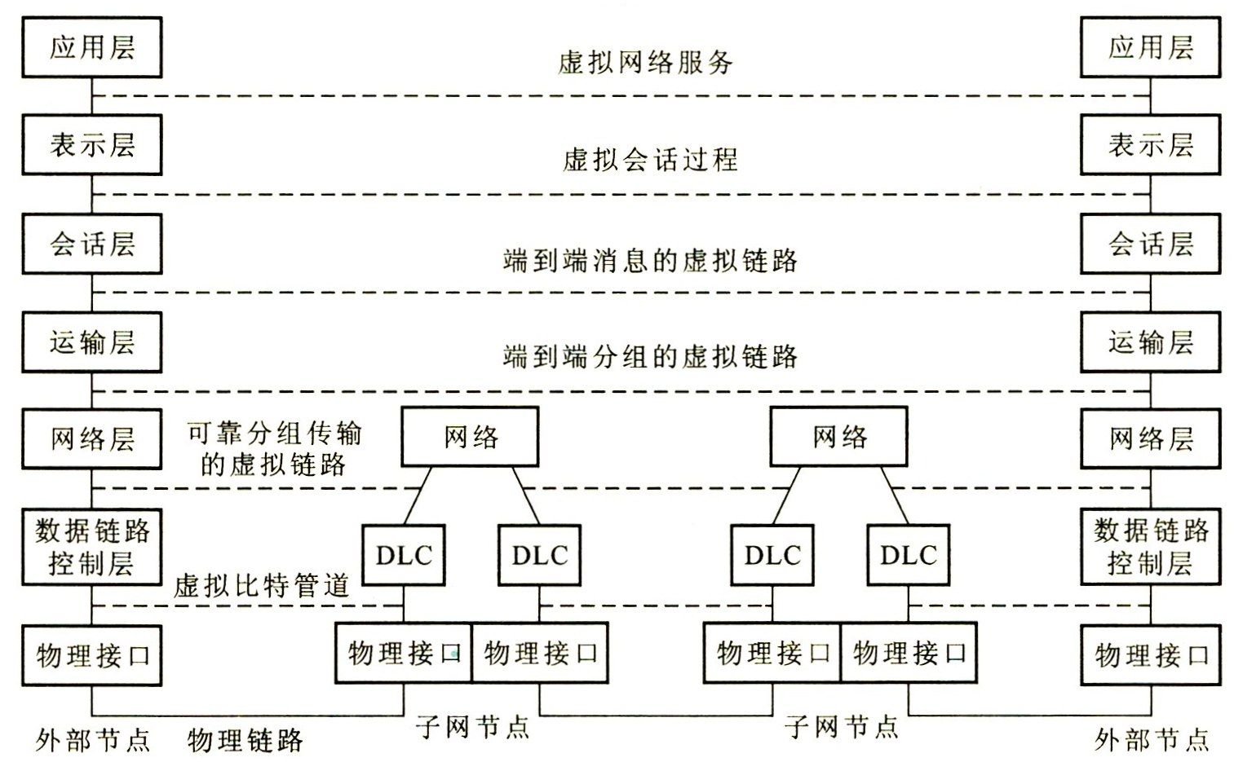
端到端传输过程描述
协议基本概念推荐： 李建东《通信网络基础》

Slide 11
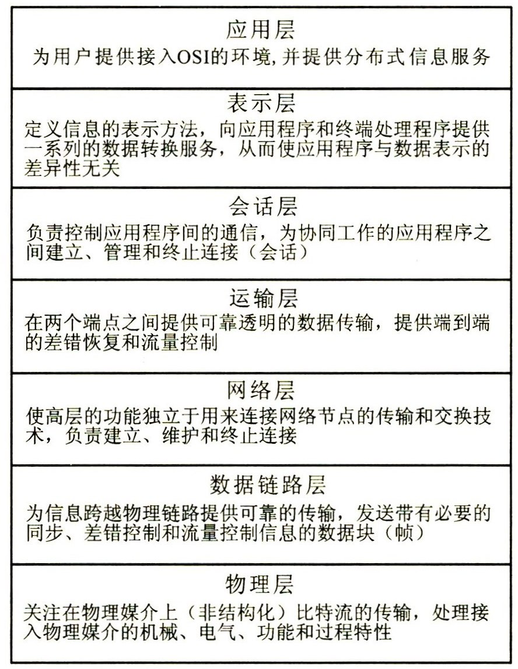
通信协议分层与各层功能描述
通信协议是很复杂的，协议分层处理是一种有效的方法，每一层都执行一个特定的任务
分层的优点
  各层间相互独立，某一层变化不会影响到别层，设计者可专心设计和开发模块功能
  把网络操作分成低复杂性单元，易于理解，促进标准化工作，从而让许多供应商进行研发和技术支持

Slide 12
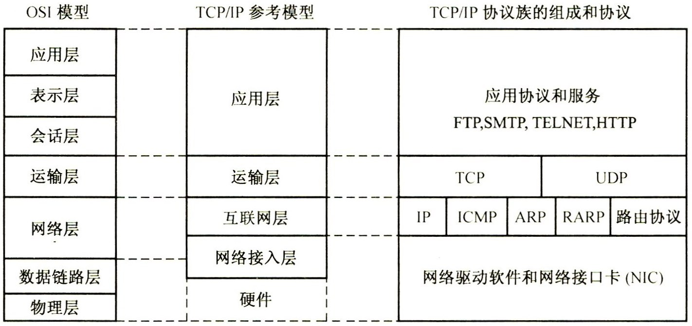
TCP/IP四层模型 vs. OSI

Slide 13
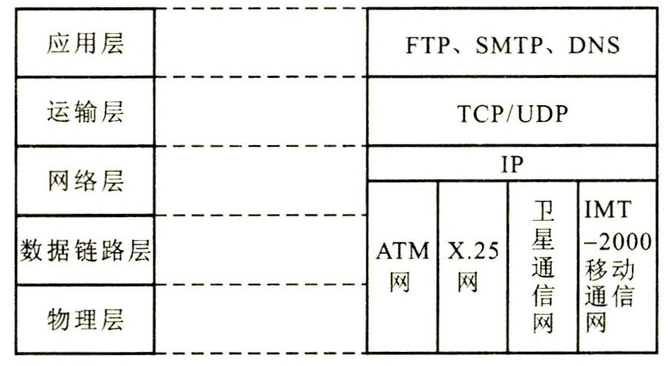
描述通信网的分层模型

Slide 14
OSI七层vs.TCP/IP五层
OSI七层模型
TCP/IP四层模型
TCP/IP五层模型
应用层
表示层
应用层
应用层
会话层
传输层
传输层
传输层
网络层
网络层
网络层
数据链路层
数据链路层
网络接口层
物理层
物理层
TCP/IP 4层模型
TCP/IP 5层模型
OSI 7层模型

Slide 15

TCP/IP 5层模型
HTTP
FTP
DNS
应用层
SMTP
传输层
TCP
UCP
SCTP
ICMP
IP
ARP
网络层
数据链路层
由底层网络定义的协议
物理层

Slide 16

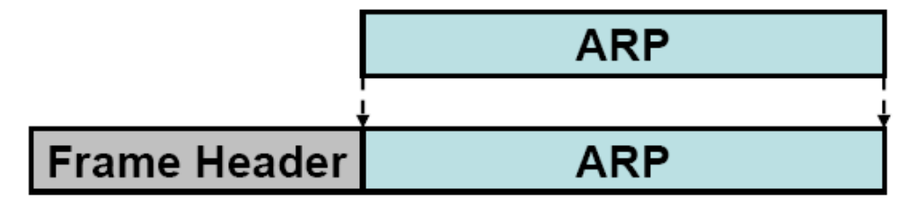
ARP协议（自选）
直接投递是间接投递的最后一跳
需要地址解析协议
  封装成帧时必须知道接收主机的硬件地址
ARP（address resolution protocol）
  在局域网中广播ARP request消息
    发送主机的硬件地址和IP地址
    目的主机的IP地址
  被请求的主机单播返回ARP reply消息
    通信双方的硬件地址和软件地址
RFC826
IP地址为D的硬件地址？
IP地址为D的硬件地址是xx

Slide 17
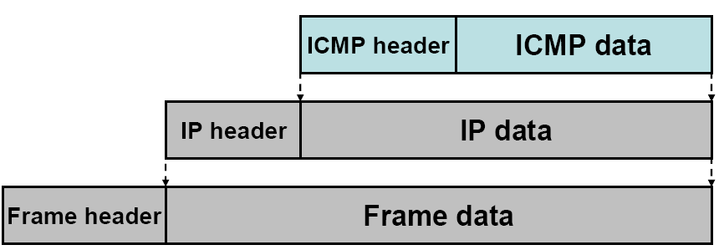
ICMP协议（自选）
ICMP (Internet control message protocol)
  用于在IP主机、路由器之间传递控制消息，比如网络通不通、主机是否可达、路由是否可用等网络本身的消息
  ICMP报文封装在一个IP数据包中；
  ICMP报文的最终目的地是处理它的协议软件模块；
RFC792

Slide 18
层层封装
应用层
应用消息（Message)
传输头
应用数据
数据段（Data Segment）
IP包头
IP净荷
IP报文（IP Packet）
帧头
协议报文（PDU）
帧尾
帧（Frame）
实际发送的数据格式

Slide 19
发 收
应用层
应用层
应用数据
传输头
传输头
应用数据
IP净荷
IP包头
IP包头
IP净荷
帧尾
帧净荷
帧头
帧头
帧净荷
帧尾
以太网
发送端
接收端

Slide 20
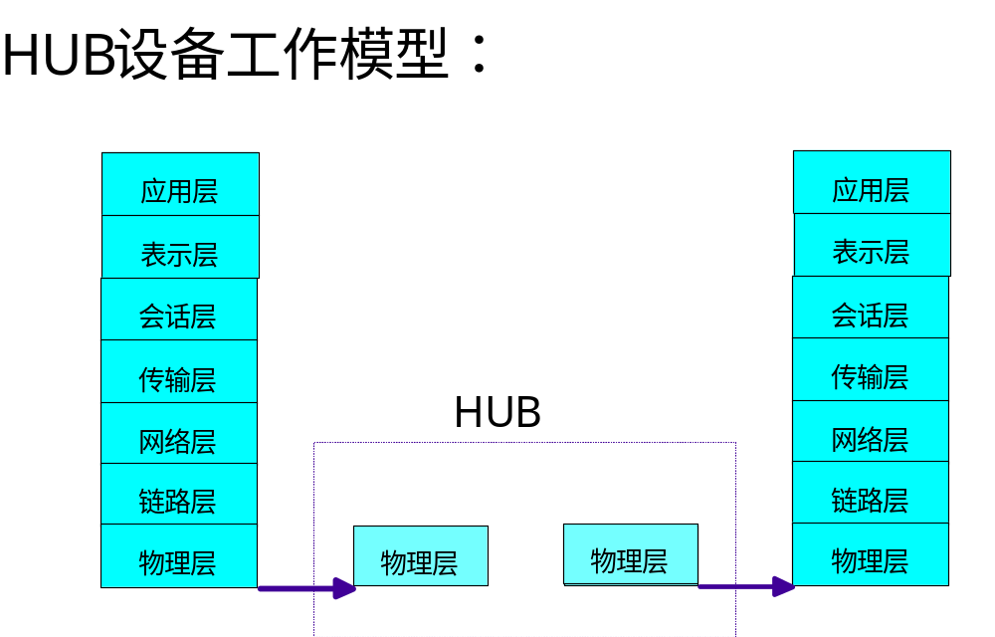
HUB（自选）

Slide 21
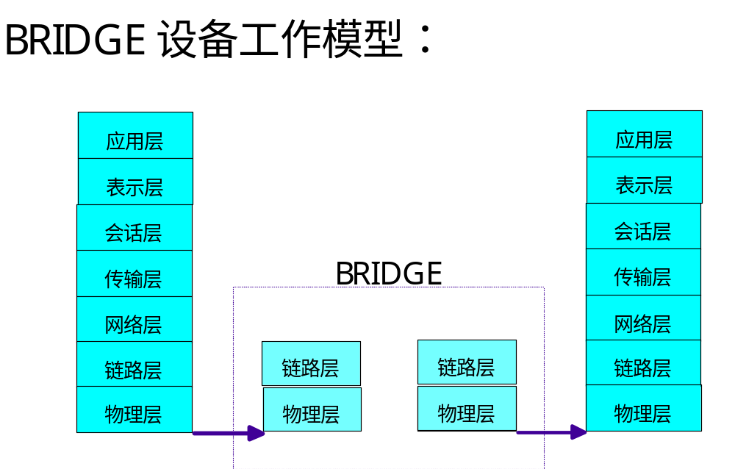
Bridge（自选）

Slide 22
MAC地址
MAC地址：又称为物理地址、硬件地址，是出厂前由生产厂家“烧制”在网卡中的。
48 bit二进制的地址，由全球权威机构发布，分为6个字节，前三个字节为厂商号，后三个字节为生产流水号。
  如：00-e0-fc-00-00-01，其中00-e0-fc是华为公司的厂商号，00-00-01是该网卡的生产流水号。
单播地址、多播地址和广播地址
  单播地址：第一字节最低位为0
  多播地址：第一字节最低位为1
  广播地址：48位全1 ff-ff-ff-ff-ff-ff
MAC地址在线上是第一字节先发送，并且低位在前

Slide 23
IP地址
一、表示方法
  1、网络上的设备都有独一无二的网络层地址——IP地址
  2、IP地址本质上是32个0、1组成的数值串：11001011010010101100110101101111
  3、为了方便起见，以8bits为单位将32bits的字符串变成4个8位组，且采用10进制，以.隔开
  如：上述地址为：203.74.205.111
二、IP地址结构
  1、每个IP地址都由2部分组成：IP地址=网络地址（net-id)+主机地址(Host-id)
  2、网络地址位于IP地址的前端，可用来标识设备所属的网络
  3、主机地址位于IP地址的后端，可用来标识网络上个别的设备。同一个网络上的设备有相
  同的网络地址，但主机地址却独一无二
11001011
01011000
10001010
11101010
网络地址
主机地址
256个地址

Slide 24
IP统一了各种接入
IP层以下可以有各种接入技术、各种局域网形式，但是，IP作为一种统一的形式，使得下面两层的具体协议对上层透明，因此网际互联时，不需要考虑内网的技术细节
但是，用IP层来统一各接入技术只是一种思路，且未必是一种很好的思路。本课程后半部分将进一步探讨多种接入技术的融合问题，即《异构》
TCP
UDP
统一网际间通信协议
IP
IP
IP
IP
WiFi
有线
3G
个域网
X
X
X
不同物理网络之间，不能直接互连

Slide 25
UDP
UDP：用户数据协议
  UDP报头可记录报文源与目的端的连接端口信息，让报文能够正确地交给目的端应用程序
  不可靠、无连接。UDP不具有确认、重传机制，如果传送过程中发生问题，必须依赖上层（应用层）协议来处理这些问题。
应用
  应用程序本身具有完整的检查机制，无须Host-to-Host层协议来执行此项工作
  应用程序为非关键性数据，如：路由信息，周期性
  广播、组播等一对多的传送方式

Slide 26
TCP
TCP：传输控制协议，可靠的
  数据确认和重传机制
  流量控制
  连网导向：应用程序利用TCP传输数据时，首先必须建立TCP连网，彼此协调必要的参数，然后以连网为基础来重传数据。

Slide 27


TCP三次握手
PC1
PC2
1
发送SYN报文
（Seq=x，SYN=1）
发送SYN＋ACK报文
（Seq=y，Ack=x+1，
SYN=1，ACK＝1）
2
3
发送ACK报文
（Seq=x+1，Ack=y+1，
ACK=1）

Slide 28
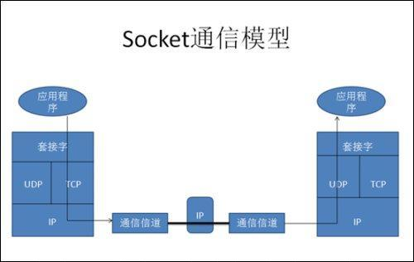
套接字（ Socket ）（自选）

Slide 29
思考题！
为什么数据链路层与传输层（TCP）都有重传机制，难道人们设计这些协议的时候搞重复了吗？

Slide 30
协议标准 谁 制定
IEEE（电子与电气工程师协会）
  Institute of Electrical and Electronics Engineers
  IEEE 802系列，IEEE P1900系列
3GPP（6个成员：ETSI、CCSA、ATIS等）、3GPP2（第三代合作伙伴计划）
  Third Generation Partnership Project：欧洲蜂窝网
  Third Generation Partnership Project 2：北美蜂窝网
IETF（互联网工程任务组）
  Internet Engineering Task Force
  RFC：Request For Comments，Draft：互联网协议标准
ETSI（欧洲电信标准协会）
  European Telecommunications Standards Institute
CCSA（中国通信标准化协会）
  China Communications Standards Association
ATIS（美国电信工业方案联盟）
  The Alliance for Telecommunications Industry Solutions
ITU（国际电信联盟）
  International Telecommunications Union
ISO（国际标准化组织）
  International Organization for Standardization

Slide 31
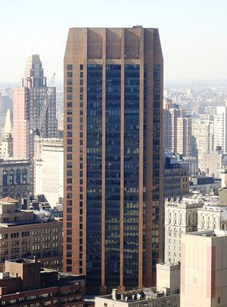
IEEE 802系列
IEEE总部在纽约3 Park Avenue的第17层
IEEE 802.XX.YY，IEEE 802.XX+字母
802是委员会编号，最初是为局域、城域网制定标准。IEEE还有很多各种各样编号的委员会。
城域、局域、个域、体域等

Slide 32

IEEE 802系列
IEEE 802.3：有线以太网（Ethernet），带冲突检测的载波侦听多路访问协议CSMA/CD
  IEEE 802.3u──快速以太网
  IEEE 802.3z──千兆以太网
  IEEE 802.3ae──万兆以太网
IEEE 802.11：无线以太网，WLAN（WiFi是其联盟制造商的商标标志）
  IEEE 802.11，1997年，原始标准（2Mbit/s，播在2.4GHz）
  IEEE 802.11a，1999年，物理层补充（54Mbit/s，播在5GHz）
  IEEE 802.11b，1999年，物理层补充（11Mbit/s，播在2.4GHz）
  IEEE 802.11g，2003年，物理层补充（54Mbit/s，播在2.4GHz）
  IEEE 802.11n，速率提升到150Mbit/s。支持多输入多输出技术（Multi-Input Multi-Output，MIMO）

Slide 33


IEEE 802系列
IEEE 802.15：无线个域、体域网
  15.1: WPAN / Bluetooth
  15.2: Coexistence
  15.3: High Rate WPAN
  15.4: Low Rate WPAN
  15.5: Mesh Networking
  15.6: Body Area Networks
  15.7: Visible Light Communication
IEEE 802.16──无线宽带（城域）
  IEEE 802.16-2009
  IEEE Std 802.16d（802.16-2004或称为Fix WiMAX），阐述固定式系统的标准
  IEEE 802.16e（802.16-2005或称为Mobile WiMAX），是一项针对802.16d的修正案，增加了移动机制
  IEEE 802.16m，被认为是准4G标准，又称Mobile WiMAX Release 2 或 WirelessMAN-Advanced，能提供100Mbps以上的下行带宽

Slide 34

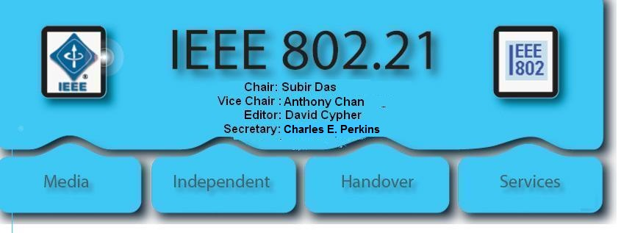
IEEE 802系列
IEEE 802.20：Mobile Broadband Wireless Access（城域网）
  2010年后基本停止
IEEE 802.21： Media Independent Handover Service（异构融合与无缝切换）
  IEEE 802.21 Task Group a (TGa)：安全问题
  IEEE 802.21 Task Group b (TGb)：切换的下行问题
  IEEE 802.21 Task Group c (TGc)：单频切换优化
  IEEE 802.21 Task Group d (TGd)：群组管理
  IEEE 802.21 Task Group m (TGm)：对2008标准的修改

Slide 35
IETF的RFC
Internet Protocol（IP）v4：RFC791，1981年
User Datagram Protocol（UDP）： RFC768，1980年
Transmission Control Protocol（TCP）：RFC793，1981年
IPv6：RFC2460，1998年
Multihoming（Shim6）：RFC5533，2009年
Mobile IPv4（revised）：RFC5944，2010年
Mobile IPv6（revised）：RFC6275，2011年
进阶部分会专门讲解IP Mobility与Multihoming

Slide 36
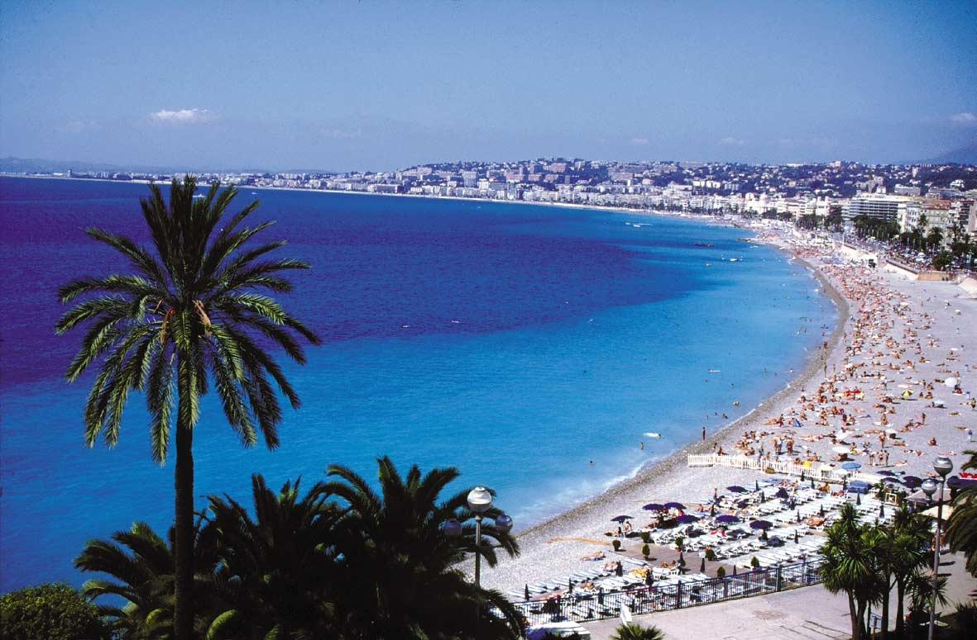
3GPP的Release
ETSI（位于法国蓝色海岸索菲亚科技园）

Slide 37


